Slide 1
Активные методы обучения

Slide 2
Метод обучения - это совместная упорядоченная деятельность педагога и
учащегося, направленная на достижение заданной цели обучения.
В структуре метода выделяют прием - элемент метода, разовое действие в реализации метода.
Например, метод - работа с книгой, прием – конспектирование

Slide 3
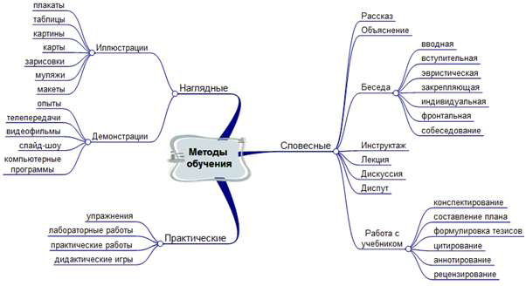

Slide 4
Выбор методов не произволен, его определяют следующие факторы:
1. Цели и задачи обучения
2. Содержание и методы определенной науки и темы
3. Принципы обучения и позиция педагога
4. Учебные возможности учеников
5. Время
6. Внешние условия
7. Возможности учителя

Slide 5
Важную роль в современном образовательном процессе играют активные методы обучения, которые опираются не только на процессы восприятия, памяти, внимания, а прежде всего на
творческое продуктивное мышление, поведение, общение.

Slide 6
это система методов, обеспечивающих активность и разнообразие мыслительной и практической деятельности учащихся в процессе освоения учебного материала.

Slide 7
Активные методы обучения строятся по схеме взаимодействия
учитель = ученик
Такие методы предполагают
равнозначное участие учителя и учащихся в учебном процессе. То есть, дети выступают как равные участники и создатели урока.

Slide 9
Признаки
активных методов обучения
активизация мышления, причем учащийся вынужден быть активным;
длительное время активности — учащийся работает не эпизодически, а в течение всего учебного процесса;
самостоятельность в выработке и поиске решений поставленных задач;
мотивированность к обучению;

Slide 10
Классификация активных методов обучения
Самая общая классификация делит
активные методы на две большие
группы: индивидуальные и групповые. Более подробная включает такие группы:
Дискуссионные
Игровые
Тренинговые
Рейтинговые

Slide 11
АМО строятся на практической направленности, игровом действе и творческом характере обучения, интерактивности, разнообразных коммуникациях, диалоге и полилоге, использовании знаний и опыта обучающихся, групповой форме работы, вовлечении в процесс всех органов чувств, деятельностном подходе к обучению, движении и рефлексии.

Slide 17
Примеры АМО

Slide 18
АМ введение в тему
«Фонетическая зарядка»
На этапе погружения в тему можно использовать короткое стихотворение, написанное на доске, для прочтения и краткой работы над фонетикой. Затем учитель стирает с доски по одному слову и предлагает ученикам прочитать стихотворение по памяти, вставив нужные слова. И так возможно дойти до полного стирания с доски текста и повторения его по памяти. Дети очень любят такую работу и хорошо запоминают стихотворение.

Slide 19
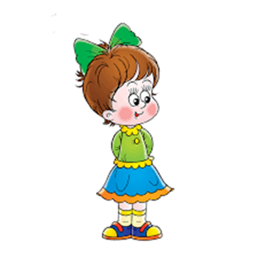
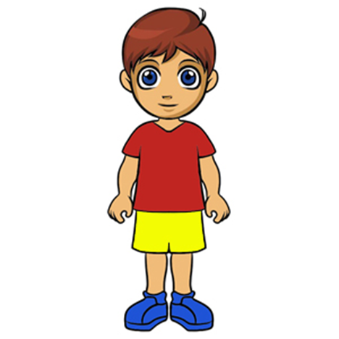
2+4+6+8
1, 3, 5, 7, 9

Slide 20
АМ введение в тему
«Отгадай тему урока»
На доске написаны слова, относящиеся к разным частям речи. Например: 2 прилагательных, 3 существительных, числительное, 2 глагола и т.д. Учащимся предлагается задать
вопросы к этим слова. По ответам учителя учащиеся отгадывают тему урока.
«Угадай тему» учащимся предлагаются фрагменты нескольких паззлов. Необходимо найти недостающие фрагменты у одноклассников, сформировать группы и собрать паззлы. Затем учащимся предлагается угадать тему урока на основании картинок, которые у них получились. Например, у одной группы получилось солнышко, у другой – туча, у третьей – дождь. Тема урока — «Погода».

Slide 21
АМ введение в тему
«Ассоциации» позволяет задействовать образное мышление, память. Первый учащийся получает карточку от учителя и называет ассоциации, которые у него возникают с этим словом. Карточка передается по цепочке до тех пор, пока не вернется к учителю. У каждого ученика есть возможность в быстром темпе высказать свои мысли.
«Голоса» предлагает учащимся догадаться, чьи голоса звучат на записи, и определить тему урока.
«Иллюстрация» Учитель заранее скачивает фильм. После просмотра фильма и обсуждения участники формулируют тему урока и его цели.

Slide 22
АМ введение в тему
«Восстанови картинку»
Учитель находит подходящую к теме урока картинку, берет чистый лист бумаги, вырезает в нем окошко, затем совмещает картинку и лист. В окошке будет виден только фрагмент изображения. Учащиеся отгадывают тему урока. В зависимости от возраста можно называть просто слова, или составлять предложения. Таким образом, совмещается два вида работы: введение темы урока и проведение языковой разминки (warming-up). Возможно использование интерактивной доски.

Slide 23
АМ формирования ожиданий и опасений учеников
«Дерево» Необходимо заранее схематично нарисовать на доске дерево; приготовить желтые и зеленые листочки с двухсторонним скотчем на обратной стороне. Каждый ученик получает два листочка: зелёный и жёлтый. На зелёном дети пишут, чего они ждут от урока, на жёлтом — чего опасаются. Готовые листочки учащиеся сохраняют у себя до конца занятия. В конце урока ребята приклеивают свои листочки на дерево: зелёные — со сбывшимися ожиданиями или жёлтые — со сбывшимися опасениями. Если на дереве окажется больше зелёных листьев, то цели урока достигнуты. Если дерево «пожелтеет», значит, в проведении урока были допущены ошибки.

Slide 24
АМ проработка содержания
Метод «Две линии» или «Два круга»
Метод для отработки диалогических навыков.
Дети становятся парами лицом друг к другу (если позволяет пространство класса, в два круга внутренний и внешний).
По хлопку учителя дети начинают задавать друг другу вопросы и отвечать на них. По следующему хлопку дети меняют своего партнера. Если стоят в кругу, ученики внутреннего
круга остаются на месте, а внешнего делают шаг
влево. По следующему хлопку учителя дети снова
начинают задавать друг другу вопросы и отвечать
на них. Если стоят в две линии. Ученики левой линии
остаются на месте, а правой перемещаются,
делая шаг влево, тот, кому не хватило пары идет в
начало строя. По сути это работа в парах сменного состава.

Slide 25
АМ проработка содержания
«Я беру тебя с собой»
Способствует накоплению информации о признаках объектов.
Формирует умение объединять объекты по общему значению признака; умение определять имя признака, по которому объекты имеют общее значение; умение сопоставлять, сравнивать большое количество объектов; умение составлять целостный образ объекта из отдельных его признаков.
Педагог загадывает признак, по которому собирается
множество объектов и называет первый объект. Ученики пытаются угадать этот признак и по очереди называют объекты, обладающие тем же признаком. Учитель отвечает, берет он этот объект или нет. Игра продолжается до тех пор, пока кто-то из детей не определит, по какому признаку
собирается множество.

Slide 26
АМ проработка содержания
«Автобусная остановка»
Учитель определяет количество обсуждаемых вопросов новой темы (3-5). Участники разбиваются на группы (5-7 человек) по числу вопросов - автобусным остановкам. На каждой остановке расположен лист формата с записанным на нем вопросом. Учитель ставит задачу группам – записать на листе основные моменты новой темы, относящиеся к вопросу. В течение 5 минут в группах обсуждаются поставленные вопросы и записываются ключевые моменты. Затем по команде учителя группы переходят по часовой стрелке к следующей автобусной остановке. Знакомятся с имеющимися записями, дополняют их в течение 3 минут. Исправлять существующие записи, сделанные предыдущей группой нельзя. Затем следующий переход к новой автобусной остановке и еще 3 минуты на знакомство, обсуждение и добавление своих записей. Когда группа возвращается к своей первой остановке, она в течение 3 минут знакомится со всеми записями, определяет участника группы, который будет представлять материал. Каждая группа презентует результаты работы по своему вопросу. В завершении учитель резюмирует сказанное всеми группами, вносит коррективы и подводит итоги. Метод учит обсуждать и анализировать тему в малых группах.

Slide 27
АМ проработка содержания
«Карусель» Метод направлен на раскрытие содержания темы и закрепление полученных знаний. Необходимо подготовить различные источники информации: вырезки из газет и журналов, материалы из интернета, аудиозаписи, видеофрагменты. Каждая группа собирает информацию об определённых достопримечательностях. Одна группа слушает аудиозапись, находит ответы, записывает на доске. Другая группа выделяет необходимую информацию из текста, третья — из видеофрагмента, четвертая ищет ответы в интернете. Все ответы записываются на доске, дополняя друг друга. Затем полученные результаты озвучиваются и подводятся итоги.
«Хвастун» используется для тренировки грамматических навыков в устной речи. Необходимо подготовить карточки с названиями временных форм английского языка, возможен также вариант без вспомогательных средств. «Хвастун» вытягивает себе время, в котором он должен придумать предложение. Остальные должны опровергнуть его утверждение (составить отрицательное предложение) или выразить удивление (задать общий вопрос). Если «хвастун» ошибается, тот, кто его поправил, становится «хвастуном».

Slide 28
АМ проработка содержания
«Жокей и лошадь» Приём интерактивного обучения. Форма коллективного обучения. Класс делится на две группы: «жокеев» и «лошадей». Первые получают карточки с вопросами, вторые – с правильными ответами. Каждый «жокей» должен найти свою «лошадь». Можно применять для изучения нового материала.
«Лови ошибку» Учитель предлагает учащимся информацию, содержащую неизвестное количество ошибок. Учащиеся ищут ошибку группой или индивидуально, спорят, совещаются. Придя к определенному мнению, группа выбирает спикера. Спикер передает результаты учителю или оглашает задание и результат его решения перед всем классом. Стоит заранее определите время на выполнения задания.
Пример
Учитель дает несколько грамматических (синтаксических или др.) правил. Одно или несколько из них — неверны. Найти и доказать ошибочность.

Slide 29
АМ рефлексии
«Теремок» Идеально подходит для отработки учащимися новой лексики и отработки уже известных простейших фраз и выражений. Ученики, как в сказке, поочередно «обнаруживают» теремок и интересуются, кто там живет. – Who lives in the house? – I am a mouse. And you? – I am a frog. – Come in, please!
И так подключаются новые ребята. Плюс этого метода в том, что он позволяет вводить любую лексику, что может увеличить количество участников. Например, - Who lives in the house? – I am Sasha. And you? – I am Sveta. – What can you do? – I can swim….
Так же можно применять конструкцию I have got и другие.

Slide 30
АМ рефлексии
«Быстрые художники» Учитель готовит список из 10-20 слов. Диктует их, ученики не записывают слова, а быстро рисуют любым способом. Никто никого не ждет. Затем каждый ученик озвучивает слова по своим рисункам.
«Реклама» учащимся предлагается прорекламировать урок, почему стоит приходить на урок. Если чему-то научились, то чему и чему бы хотели научиться дальше.

Slide 31
Эффективность использования АМО Человек запоминает 10% того, что он читает 20% того, что слышит 30% того, что видит 50-70% при участии в групповых дискуссиях, 80% - при самостоятельном обнаружении и формулировании проблем 90% - при непосредственном участии в реальной деятельности, в самостоятельной постановке проблем, выработке и принятии решения, формулировке выводов и прогнозов

Slide 32
АМ обеспечивают решение образовательных задач: - формирование положительной учебной мотивации; - повышение познавательной активности учащихся; - активное вовлечение обучающихся в образовательный процесс; - стимулирование самостоятельной деятельности; - развитие познавательных процессов - речи, памяти, мышления; - эффективное усвоение большого объема учебной информации; - развитие творческих способностей и нестандартности мышления; - развитие коммуникативно-эмоциональной сферы личности обучающегося; - раскрытие личностно-индивидуальных возможностей каждого учащегося и определение условий для их проявления и развития; - развитие навыков самостоятельного умственного труда; - развитие универсальных навыков.

Slide 33
Спасибо за внимание!

